Slide 1
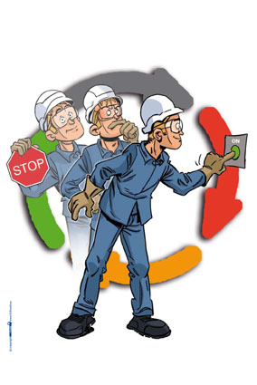
Notes:
Wat zie je hier ? We kunnen er niet zomaar invliegen. Vele ongevallen kunnen vermeden worden als er even vooraf wordt nagedacht.
Verschillende stappen: STOP (Voor de uitvoering van een taak) – DENK (gevaren, risico’s, preventiemiddelen, PBM) – HANDEL (na de juiste beslissingen te hebben genomen).

Slide 2
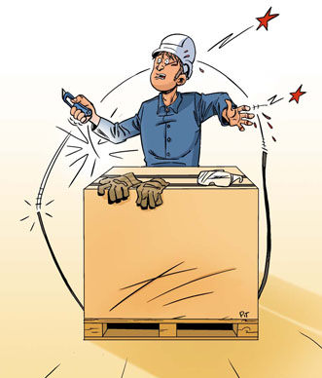
Denk ik altijd goed na over wat ik ga doen?
Een ongeval is nooit ‘dom’ … Maar toch zijn sommige ongevallen echt frustrerend omdat we ze gemakkelijk hadden kunnen voorkomen … indien we een paar seconden hadden nagedacht voor we het werk waren begonnen.
Notes:
Geef een aantal voorbeelden van ‘domme’ omgevallen!
Wat is RISICOBEOORDELING?
Risicobeoordeling is het herkennen van gevaren en, nadat men de blootstelling aan deze gevaren heeft ingeschat, het beoordelen van de risico’s voor de werknemers. (Ernst).
Wat is een GEVAAR?
De kans dat een voorwerp, een product, een chemische reactie of een situatie nadelige gevolgen heeft of een bedreiging vormt voor de gezondheid en de veiligheid van de werknemer.
Wat is een RISICO?
De combinatie tussen het gevaar en de blootstelling van de werknemer aan dit gevaar.
Risico = Kans x Ernst

Slide 3
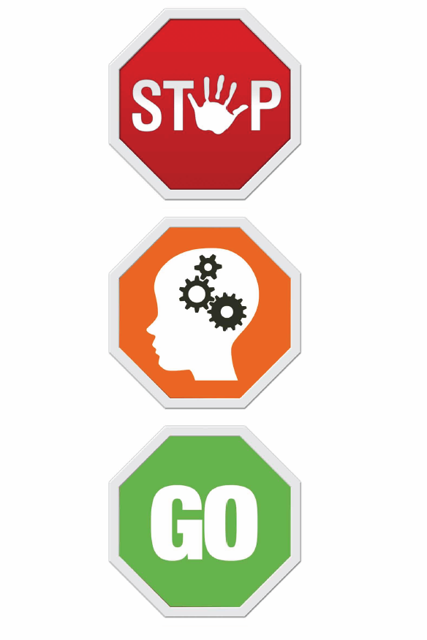
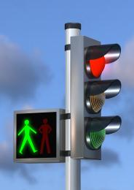
HET VERKEERSLICHT
Notes:
We kunnen Stop-Denk-Handel (Risicoanalyse) vergelijken met een verkeerslicht:
a) Voor de aanvang van de werkzaamheden staat het licht op oranje. Dit betekent dat men aandachtig moet zijn.
We moeten nadenken over mogelijke gevaren en risico’s bij onze geplande taak. Een vragenlijst of checklijst kan hier een belangrijk hulpmiddel zijn.
b) Indien men op dat moment een onvermijdelijk risico vaststelt, springt het licht op ROOD! De werkzaamheden mogen niet van start
gaan.
c) Pas wanneer alle vereiste beschermingsmiddelen aanwezig zijn of wanneer men geen enkele risicofactor meer vaststelt, springt het licht weer op GROEN. De werkzaamheden kunnen veilig worden uitgevoerd.

Slide 4
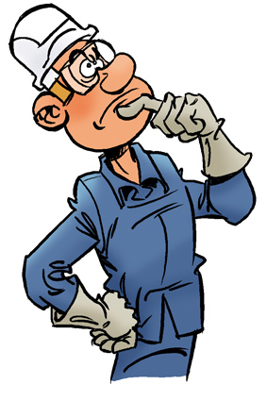
WAAROVER DENK IK NA?
1. Weet ik waaruit mijn taak bestaat?
✗
In geval van twijfel, vraag ik om uitleg.
Notes:
Is mijn taak duidelijk?
Weet ik precies wat ik moet doen?
Welke arbeidsmiddelen heb ik nodig?

Slide 5
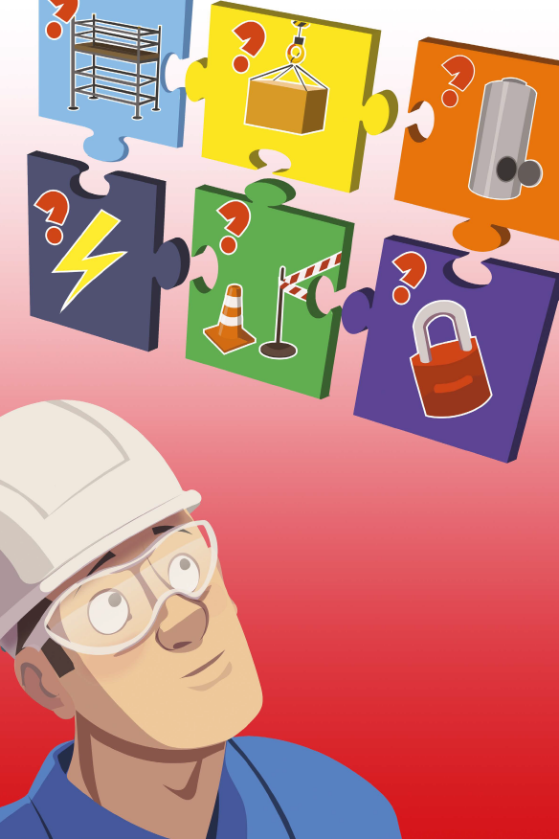
WAAROVER DENK IK NA?
2. Ken ik de risico’s?
✗
In geval van twijfel, informeer ik naar de risico’s alvorens aan de slag te gaan.
WAAROVER DENK IK NA?
Notes:
Er zijn verschillende risico’s:
Gerelateerd tot de taak: vallen van hoogte, uitglijden, vallende voorwerpen, blootstelling aan UV, contact bewegende voorwerpen,snijden, stoten, inademen dampen/stof,....
Gerelateerd tot de omgeving: Ligt alles proper of zijn er obstakels? Zijn de omstandigheden veranderd? (verlichting, verluchting,...), Ex-omgeving (ATEX),..
Gerelateerd tot de samenwerking met anderen. Iedere taak heeft zijn risico’s, dus indien verschillende taken op een zelfde plaats worden uitgevoerd moeten we ook rekening houden met de risico’s van de andere taken. (andere collega’s in de buurt, werken door een contractor)

Slide 6
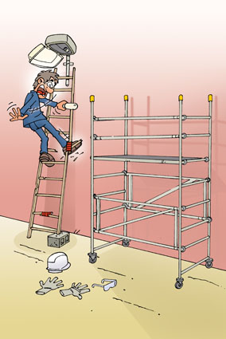
WAAROVER DENK IK NA?
3. Gebruik ik het juiste arbeidsmiddel?
✗
Indien niet aanwezig, dan kan ik het werk niet uitvoeren Ik meld dit aan de leidinggevende
WAAROVER DENK IK NA?

Slide 7
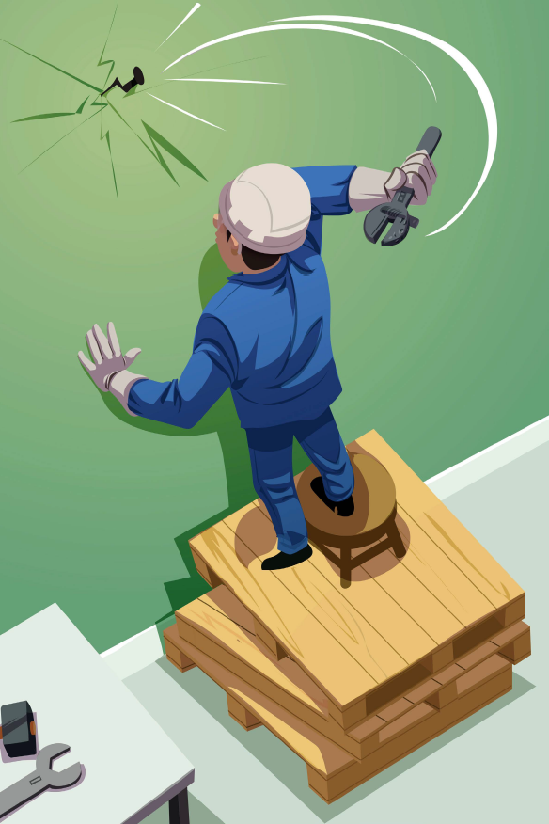
WAAROVER DENK IK NA?
4. Beschik ik over het juiste gereedschap?
✗
Indien niet, dan ga ik op zoek naar het juiste gereedschap
WAAROVER DENK IK NA?
Notes:
Voldoet het gereedschap aan de vereisten?
Zijn alle arbeidsmiddelen nog in goede staat?

Slide 8
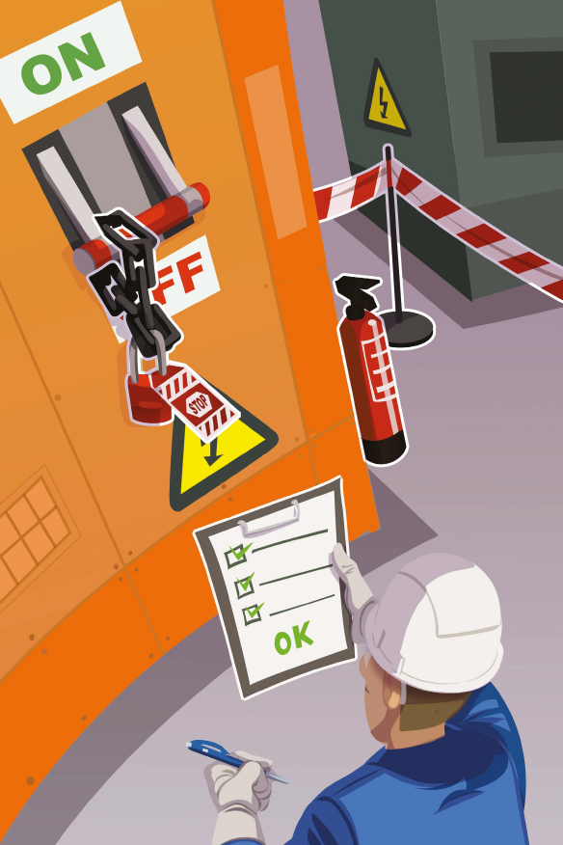
WAAROVER DENK IK NA?
5. Heb ik de kennis en bevoegdheid om de taak uit te voeren ?
Indien niet, dan vraag ik de tussenkomst van een bevoegd persoon.
✗
Notes:
Kennis : vakkennis, interne vorming (handleidingen, instructies, ...), externe vorming (hoogwerker, stellingen, heftruck, torenkraan,..)
Bevoegdheid : LOTO, werken aan elektriciteit, ...
Toelating : vuurvergunning,
Moet er voor de werken iets energieloos worden gesteld (Lock Out – Tag Out)?
Zijn er speciale vergunningen nodig?

Slide 9
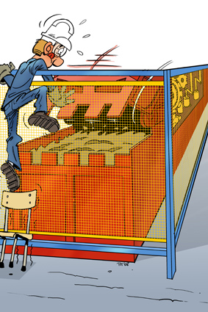
WAAROVER DENK IK NA?
6. Wat met CBM en PBM?
Indien niet aanwezig, dan zorg ik voor de nodige collectieve beschermings-middelen en voorzie ik mij van de aanbevolen persoonlijke beschermingsmiddelen.
✗
WAAROVER DENK IK NA?
Notes:
Collectieve beschermingsmiddelen (CBM) hebben steeds voorrang op Persoonlijke Beschermingsmiddelen (PBM)
Collectieve beschermingsmiddelen mogen NOOIT worden weggenomen zonder toelating.
Welke PBM heb ik allemaal nodig?
Waar vind ik deze?

Slide 10
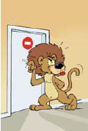
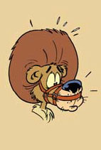
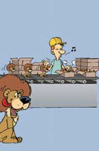
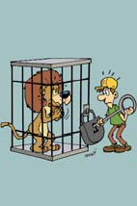
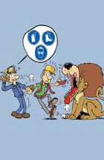
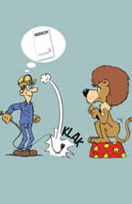
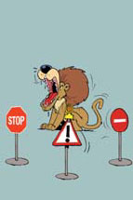
DE PREVENTIEHIERARCHIE
Ik vermijd het risico.
Ik bestrijd risico's aan de bron.
Ik vervang het risico door een veiliger alternatief.
Ik gebruik de collectieve beschermingen.
Ik draag de persoonlijke beschermingsmiddelen
Ik volg opleidingen
Ik respecteer de signalisaties en waarschuwingssignalen
Notes:
Ik evalueer of het nodig is om bepaalde risicovolle handelingen uit te voeren. De beste manier om iets veiliger te maken, is door te zorgen dat de gevaarlijke situatie verdwijnt.
Ik probeer zo vroeg mogelijk in de keten de risico's te bestrijden. Als bepaalde risico's bijvoorbeeld tijdens de productie al uitgeschakeld kunnen worden, zal dit al zorgen voor een veiliger transport.
Voor heel wat producten bestaat er veiliger alternatieven.
Collectieve bescherming zorgt ervoor dat een hele groep werknemers of derden niet blootgesteld worden aan bepaalde risico's. Typische voorbeelden zijn: veiligheidskooien, afsluiten van een locatie, een ballustrade, luchtfilters, ...
Persoonlijke beschermingsmiddelen bieden bescherming aan één persoon - typische voorbeelden hiervan zijn: gehoorbescherming, veiligheidsschoeisel, helm, beschermende kledij, lasbril, …Merk op: persoonlijke beschermingsmiddelen bieden geen bescherming voor omstaanders of werknemers die werken in de omgeving van een risico.
Deze maatregel hoort eigenlijk naast alle andere te staan: werknemers moeten steeds opgeleid worden om veilig om te gaan met de risico's waaraan ze blootgesteld worden. Nieuwsbrieven, toolboxmeetings, externe of interne opleidingen, ... Typische opleidingen zijn: BA4/BA5-attest, vorkheftruck chauffeur, HACCP-regels, … Opleiding verhoogt de competentie van werknemers. Het gevolg is niet alleen veiliger personeel, maar ook productievere en meer gemotiveerde werknemers.
Op het einde van elke risicoanalyse zullen er steeds een aantal restrisico's blijven bestaan. Vaak zijn deze aanvaardbaar klein, soms zullen enkel heel specifieke groepen blootgesteld worden (bijvoorbeeld: technische dienst voor onderhoud). Signalisatie kan gebeuren aan de hand van pictogrammen, waarschuwingsborden of geluidssignalen, maar kan ook voelbaar zijn (denk bijvoorbeeld aan de zachte tegels die langs de straat blinden en slechtzienden kunnen wijzen op een oversteekplaats), of uit een geur bestaan (bijvoorbeeld: aardgas is op zich geurloos - er wordt een stinkende stof aan toegevoegd zodat we in de keuken ruiken als het gas blijft openstaan).

Slide 12
PRAKTISCHE TIPS!
Ik plan en bereid mijn taken voor.
Bij aanvang van de werkzaamheden, besteed ik een paar seconden om even na te denken … zelfs als het maar om een korte taak gaat.
Ik pas op voor de “macht der gewoonte”
Ik concentreer mij niet alleen op mijn eigen taken. Gevaar komt vaak uit een andere hoek.

Slide 13
STOP – DENK - HANDEL
BESLUIT:
Vele ongevallen hadden kunnen worden vermeden door bewust na te denken over de risico’s en de gevaren.
Daarom “Eerst denken dan doen!”

Slide 14
STOP – DENK - HANDEL
VRAGEN?

